Slide 1


毕业论文答辩PPT模板
软件学院 2016级8班
答辩人：白凯发
导师：王勇
Notes:
亮亮图文旗舰店
https://liangliangtuwen.tmall.com

Slide 2
目 录
01
02
03
04
05
06
绪论
网站需求分析
后端开发
前端ui设计
前端开发
论文总结

Slide 3
01
绪 论
课题存在的背景以及意义
市场存在的平台现状

Slide 4
课题存在的背景以及意义
1
电竞时代
21世纪是一个电子竞技的新时代，我们通过电竞愉悦身心，交流感情，在工作之余作为一种休憩的手段，体验者新的技术给我们带来的种种好处，在这其中，平台起到了不可或缺的作用，通过平台，我们总是能第一手的获取到最新的游戏资讯。
2
电竞时代的支撑
我们使用着如此便利的内容，然而我们却很少去思考平台的背后是什么内容在支撑着，一个好的平台应该是怎样的，一个好的平台应该有怎样的技术支持呢？

Slide 5
市场存在的平台现状
举例
wegame
1.不仅仅是交流平台，综合型平台，以此为例有许多可圈可点的地方。
wegame
2.玩家交流，游戏购买，游戏宣传一网打尽，较为全面的向用户展示自家产品。
wegame
3.热门赛事，搞笑视频，解说视频应有尽有，拉近与用户的距离，但宣传内容有过分渲染

Slide 6
02
网站需求分析
基础需求
进阶需求
高级需求

Slide 7
基础需求
看看有什么游戏
最近有什么新鲜游戏
普通玩家会在应用市场去观察目前市面上有哪些游戏
活跃度较高的玩家会及时跟进最近火爆或者新出的游戏尝尝鲜
基础需求
基础需求
基础需求
基础需求
平台福利活动
游戏论坛帖子
最近有什么福利活动，增加装备提升战斗力，提高游戏体验与乐趣。
偶尔需要刷刷存在感，提现自我存在价值

Slide 8
进阶需求
线上团体交流
论坛讨论
进阶需求
社交玩家注重社交体验，一枝独秀不是春，百花齐放春满园，团体是一个有标志性意义的存在。
作为社交玩家，经常出没于各大论坛必然是手当之选，指点江山，激扬文字。
社交玩家

Slide 9
高级需求
新鲜游戏
赶时髦的领袖级玩家更能洞察新鲜的游戏，他们有着更敏锐的嗅觉，发现好的游戏
福利活动
与活跃社区玩家相似，但这类玩家作为领袖，更能花费重金一探活动究竟，为广大玩家身先士卒。
论坛讨论
作为领导，发起组织活动，拥有最高的荣誉与地位。
团队核心
作为团队核心，领导工会，享受被万千玩家尊敬的荣耀。

Slide 10
03
后端开发
框架设计
技术选型原因

Slide 11
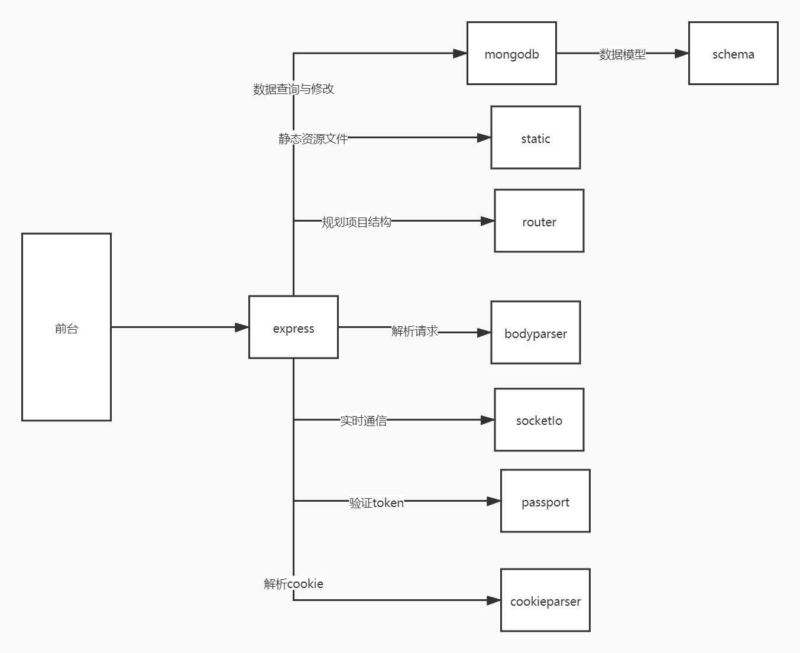
框架设计
01
express
mongodb
02
您的内容打在这里，或者通过复制您的文本后，在此框中选择粘贴，并选择只保留文字。您的内容打在这里，或者通过复制您的文本后，在此框中选择粘贴，并选择只保留文字。
static
03
bodyparser
04

Slide 12
技术选型原因
nodejs
nodejs
nodejs
异步事件驱动
非阻塞I/O
性能出众
在持续事务管理过程中，进行决策的一种策略，即跟随当前时间点上出现的事件，调动可用资源，执行相关任务，使不断出现的问题得以解决，防止事务堆积。
阻塞： I/O时进程休眠等待I/O完成后进行下一步
I/O时函数立即返回，进程不等待I/O完成后进行下一步
底层选择用c++和v8来实现的，上面第一点讲到过，nodejs的事件驱动机制，这意味着面对大规模的http请求，nodejs是凭借事件驱动来完成的，性能部分是不用担心的，并且很出色。
您的内亮亮图文旗舰店
https://liangliangtuwen.tmall.com

Slide 13
04
前端ui设计
对称
轮播图
列表

Slide 14
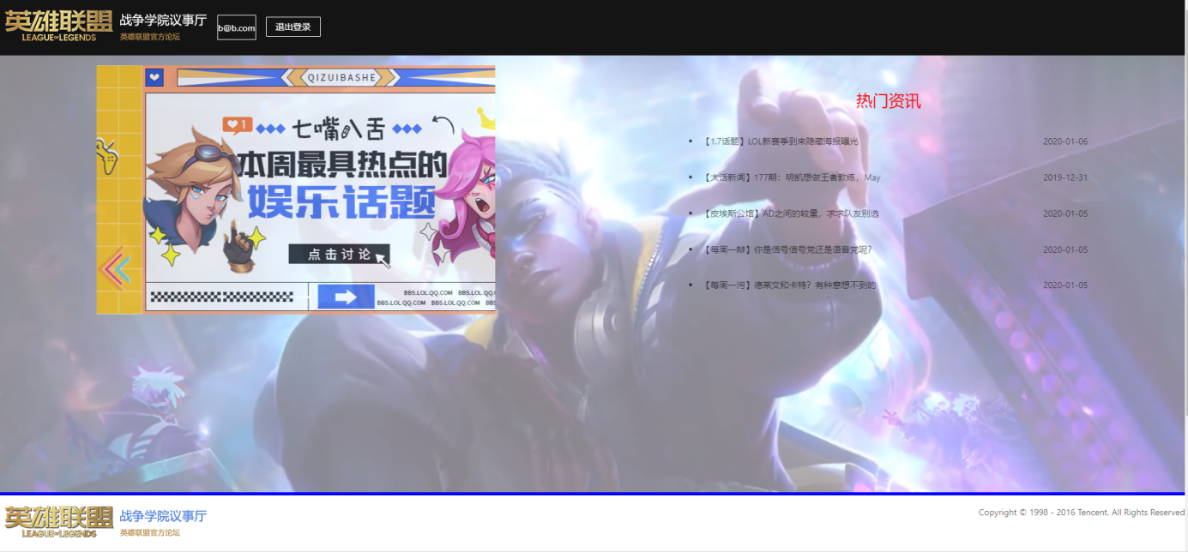
ui设计
三分结构
轮播图
非常方便的登入登出，通过顶层的navigation快速定位到自己想要查找或者操作的内容，同时，顶头的邮箱可以显示出用户的登入登出状态。
轮播图相比于单纯的文字展示，好处是通过图片，用户能够更清晰的知道此篇文章的内容是什么。
对称
官方声明
轮播图与tab对称
所有官方网站都有的内容，网站的授权，以及网站的logo及网站的主要作用的标注。

Slide 15
05
前端程序开发
技术选取
前端开发

Slide 16
技术选取
react
react
mobx

Slide 17
技术选型原因
01
？
02
react
mobx
React速度很快：不直接操作DOM，而是引入了虚拟DOM，性能非常好
跨浏览器兼容：虚拟DOM帮助我们解决了跨浏览器的问题，提供了标准化的API，以至于在IE8中都可以正常运行。
Mobx设计则更多偏向于面向对象编程和响应式编程，通常是将状态包装成可观察的对象，于是我们拥有了可观察对象的所有能力，一旦状态对象变更，就能自动获得更新。Mobx则通常按模块将应用状态划分，在多个独立的store中管理。这样做的好处就是使用非常方便，随用随存随取。Mobx中可以监听可观察对象，当其变更时将自动触发监听。使用起来非常舒服。
03
04

Slide 18
前端开发
热点轮播
注册模块
个人中心
注册页面等选取视频作为页面背景，增加画面的优美程度，个人中心展示用户个人信息，热点轮播播放实时热点
Notes:
模板来自于 http://docer.wps.cn

Slide 19
06
论文总结
后端总结
前端总结

Slide 20
后端总结
设计总结
后端主要设计了登录注册功能，以及热门帖子的内容存放等等功能。
C
技术总结
A
以express为基础的技术架构，通过设置各种各样的中间件来响应HTTP请求，配合mongodb进行数据存储操作等等
B

Slide 21
前端总结
技术
原因
前端ui上主要有登录注册，个人信息查看，轮播热门，热点资讯，详情等等
从前端的技术上来说，选择react的主要原因是对于react的掌握能力远远大于其它框架，并且react对比与其它框架有着非常不错的优势。
（http-proxy-middleware
实现了请求代理，通过customize-cra支持了装饰器语法，按需引入antd，取消掉正式上线的打印以及debugger功能，取消掉了eslint功能，eslint会经常提示格式问题，虽然优化了代码结构，但是在效率上大大折扣，并且取消eslint并不会让程序崩溃，因此暂时没有选择使用eslint，另外增加了css的模块化，防止格式之间出现冲突，并且使用了webpackAlias，可以方便的引入各个文件下的不同内容，提升了开发效率，另外对axios进行了简单的封装，可以在每次请求之前在请求头中传入我们的token，避免了每次手动输入的麻烦。除此之外还增加了按需加载，防止项目越来越大首屏加载过慢，其次对我们的目录结构进行了调整）
功能
设计

Slide 22

THANKS!
大学生活即将结束，在此,我要感谢所有教导我的老师和一齐成长的同学，他们在我的大学生涯给予了很大帮助。本论文能够顺利完成。要特别感谢我的导师王勇老师，感洲各位老师的关心和帮助!
感谢各位老师的观看！

Slide 23
感谢批评指正
软件学院 2016级8班
答辩人：白凯发
导师：王勇

